Slide 1
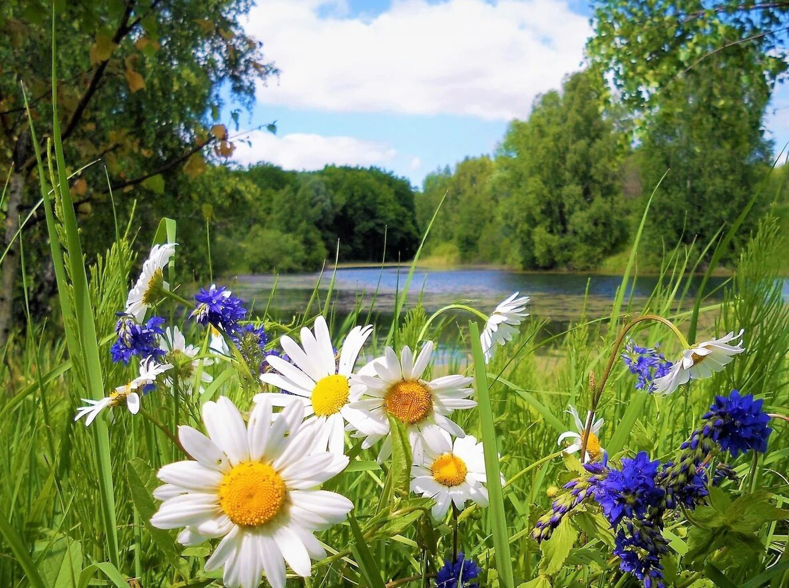

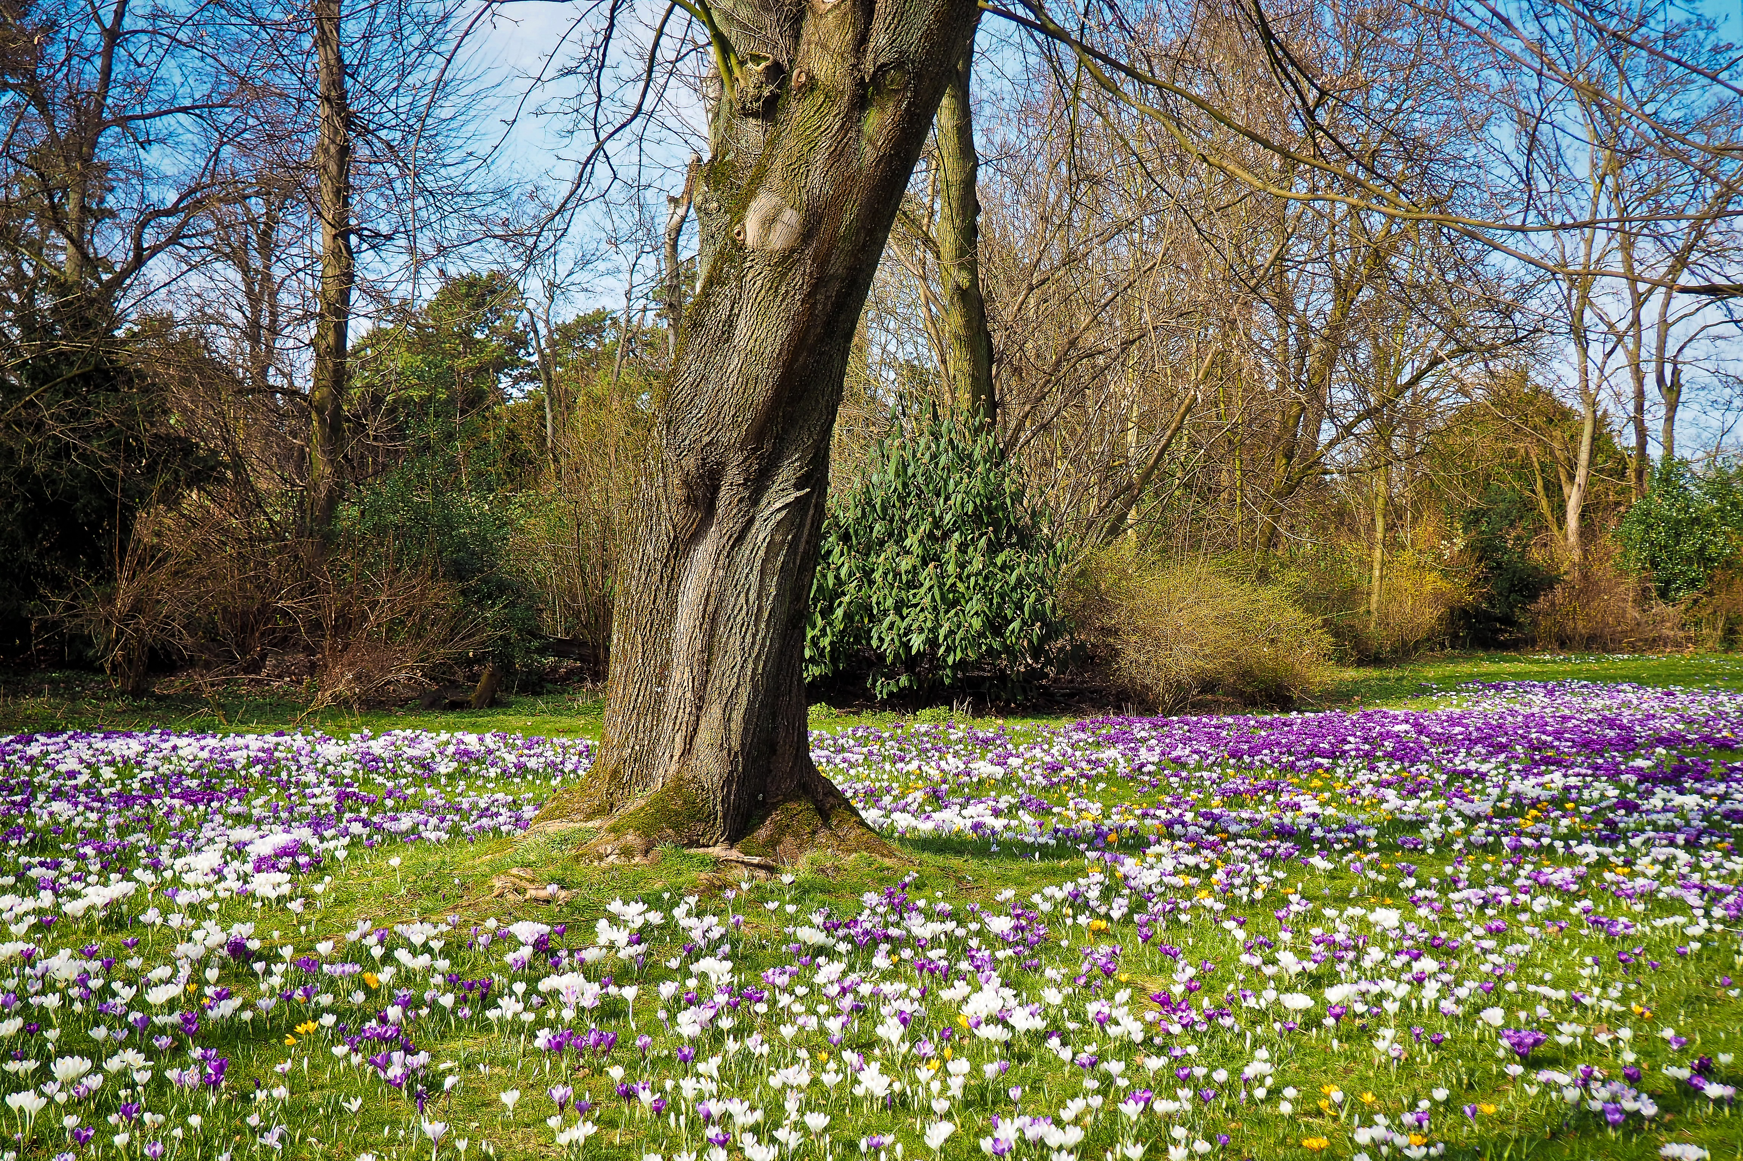
01
МИНИСТЕРСТВО ПРИРОДНЫХ РЕСУРСОВ, ЛЕСНОГО ХОЗЯЙСТВА И ЭКОЛОГИИ НОВГОРОДСКОЙ ОБЛАСТИ
Плата за использование лесов на 01.07.2023 года

Slide 2
02
МИНИСТЕРСТВО ПРИРОДНЫХ РЕСУРСОВ, ЛЕСНОГО ХОЗЯЙСТВА И ЭКОЛОГИИ НОВГОРОДСКОЙ ОБЛАСТИ
Задолженность по плате за использование лесов
по состоянию на 01.07.2023 года – 155,8 млн. рублей
В целях погашения задолженности министерством приняты следующие меры:
находится в ССП на исполнении – 97,7 млн. руб.;
окончены с актом о невозможности взыскания – 7,9 млн. руб.;
задолженность, имеющая признаки нереальной к взысканию – 14,7 млн. руб.;
на стадии претензионно-исковой работы – 35,5 млн. руб.

